Slide 1
Introduction à la Programmation Réactive
Jérémie Courbis & Luc Murat

Slide 2
Introduction
LA REVOLUTION REACTIVE
avec l’API ReactiveX
FRONTEND
Manipuler les évènements de l’IHM et les réponses des API
CROSS-PLATFORM
Java, Scala, C#, C++, Clojure, JavaScript, Python, Groovy, JRuby, ...
BACKEND
Exploiter la concurrence côté serveur sans se soucier de l’implémentation
Notes:
Nouveau modèle de pensée
Objectif : apercu api + démontrer puissance exemples

Slide 3
Présentation de ReactiveX

Slide 4
Flux
ReactiveX est une API pour la programmation asynchrone avec des flux observables :
Flux : Séquence de données disponibles au fils du temps.
Données : Données brutes : Number, String, Object, …
Asynchrones : Permet de continuer l'exécution du programme sans attendre la réponse.

Slide 5
ReactiveX
Créer
Créer facilement des flux de données.
Combiner
Transformer et Combiner des flux à l’aide d’opérateur
Souscrire
Souscrire aux flux pour faire des effets de bord.
ReactiveX est la combinaison des meilleures idées de la Programmation fonctionnelle, du pattern Observer, et du pattern Iterator

Slide 6
Programmation Fonctionnelle
Procédure :
L’exécution de la procédure peut avoir des effets de bord
Le résultat de sortie (output) n’a pas de lien direct avec les paramètres d’entrées (input)
L’ordre d’exécution des procédures à une importance
Fonction pure :
Ne doit pas avoir d’effet de bord
Doit dépendre uniquement des paramètres d’entrées de la fonction (input)
Retourne toujours le même résultat (output)
L’ordre d’évaluation est généralement sans importance
La programmation fonctionnelle consiste à utiliser uniquement des fonctions pures

Slide 7
Observable et Observer
Observable :
Un flux qui émet des éléments.
On peut enregistrer des observers sur ce flux
L’observable notifie les observers
Observer : fournit 3 méthodes de callback qui sont appelées par l’observable.
Next(): Appelée lorsqu’un élément est émis
Completed(): Appelée lorsque le flux est terminé
Error(): Appelée lorsqu’une erreur se produit

Slide 8
Observable Chaud ou Froid
Un observable “Chaud” :
N’attend pas qu’un observer se connecte pour émettre
A la connexion, l’observer reçoit uniquement les nouveaux événements
Les valeurs sont partagées entre tous les observers
Exemple: Événements de l’IHM
Un observable “Froid” :
Attend qu’un observer se connecte pour émettre
Les valeurs ne sont pas partagées entre les observers
Exemple: Une requête HTTP

Slide 9
Similarité avec les Itérateurs
Itérateur (synchrone)
- Permet de parcourir une liste de données
Observable (asynchrone)
- Permet de parcourir un flux de données
Récupère des valeurs du
Envoie des valeurs au
Consommateur
Producteur
Producteur
Consommateur
L’observable permet de faire la même chose qu’un itérateur
Récupérer l’élément suivant
Savoir s’il reste des éléments
Savoir s’il y a des erreurs
En revanche, l’observable manipule des données asynchrones

Slide 10
Les opérateurs
Les opérateurs retournent toujours un nouvel Observable/Flux.
Les opérateurs prennent en paramètre une fonction pure.
Ils peuvent être utilisés les un après les autres, comme une chaine.
Presque 100 opérateurs différents.
Il est possible de créer nos propres opérateurs
Permet de manipuler les flux comme des Itérateurs.
Itérable
getDataAsArray()
.filter(data => data > 10)
.map(data => data + “transformed")
.forEach(data => console.log(data))
Observable
getDataAsObservable()
.filter(data => data > 10)
.map(data => data + “transformed")
.subscribe(data => console.log(data))

Slide 11
Pourquoi utiliser ReactiveX
Les observables comblent un manque dans l’accès à plusieurs éléments asynchrones
Il peut aussi remplacer les autres types de données
Il permet d’avoir une API unique, quel que soit le type de donnée manipulé
Un observable peut-être synchrone ou asynchrone
 | Un seul élément | Plusieurs éléments
synchrone | Observable | Observable
asynchrone | Observable | Observable
 | Un seul élément | Plusieurs éléments
synchrone | Donnée | Itérable
asynchrone | Promesse / Futur
 | Un seul élément | Plusieurs éléments
synchrone | Donnée | Itérable
asynchrone | Promesse / Futur | Observable

Slide 12
Pourquoi utiliser ReactiveX
Rendre le code source :
Plus concis (API de haut niveau)
Plus lisible
Plus prévisible (moins sujet au bug)
Facilite la gestion des événements asynchrones
Simplifier la gestion des erreurs
Les observables peuvent être modifiés et réutilisés sans craindre de casser l’existant
Permet de s’abstraire de l’implémentation de la concurrence
Un thread-pool
Event Loops
Non-blocking I/O

Slide 13
Les opérateurs

Slide 14
Opérateurs par catégories
Création

Slide 15
Créer des flux
FROM
Convertir une type de donnée en un flux

Slide 16
Créer des flux
INTERVAL
Création d’un flux d’entiers

Slide 17
Opérateurs par catégories
Création
Transformation

Slide 18
Transformer un flux
MAP
Transformer les valeurs émises

Slide 19
Transformer un flux
FlatMap
Transforme un élément en flux
.

Slide 20
Opérateurs par catégories
Création
Transformation
Filtre

Slide 21
Filtrer un flux
FILTER
Travailler uniquement avec les bonnes valeurs

Slide 22
Filtrer un flux
DISTINCT
Ignore les valeurs identiques

Slide 23
Filtrer un flux
SKIP
Ignore une partie d’un flux

Slide 24
Filtrer un flux
DEBOUNCE
Gère la surcharge de flux

Slide 25
Opérateurs par catégories
Création
Transformation
Combinaison
Filtre

Slide 26
Combiner des flux
MERGE
Fusionne des flux

Slide 27
Combiner des flux
CombineLatest
Combiner des flux

Slide 28
Opérateurs par catégories
Création
Transformation
Combinaison
Filtre
Gestion des erreurs
Utilitaire

Slide 29
Utilitaire de flux
SubscribeOn
Définit sur quel Thread s’exécutera le flux
Subscribe
Permet de recevoir les éléments émis par le flux

Slide 30
Exemple FRONTEND

Slide 31
Exemple Frontend
Objectif : Utiliser la programmation réactive dans un exemple réaliste
Use Case: Actualiser les données d’un tableau à partir des appels serveurs, des tris sur les colonnes et des filtres dynamiques.
Outils : Utilisation des « marbles diagrams » pour représenter le fonctionnement de l’écran

Slide 32
Exemple Frontend
Filtre supplémentaire
Zone de recherche
Tri modifiable
Actualiser les données

Slide 33
Exemple Frontend
Clic sur le bouton actualiser
Demande de tri sur une colonne
Modification du filtre de recherche

Slide 34
Exemple Frontend
Clic sur le bouton actualiser
SwitchMap
FlatMap
Map
Données métier à afficher

Slide 35
Exemple Frontend
Clic sur le bouton actualiser
Données métier brut
Demande de tri sur une colonne
Modification du filtre de recherche

Slide 36
Exemple Frontend
Évènements clavier sur le filtre de recherche
250 ms
Debounce(250)
250 ms
Évènements clavier filtre de recherche après filtrage

Slide 37
Exemple Frontend
Données métier brut
Demande de tri sur une colonne
Modification du filtre de recherche

Slide 38
Exemple Frontend
Données métier brut
Demande de tri sur une colonne
CombineLatest
Données métier triées
Filtre de recherche
CombineLatest
Données métier triées et filtrées

Slide 39
Exemple Frontend
Clic sur le bouton actualiser
Demande de tri sur une colonne
Modification du filtre de recherche
Nouvel observable qui contient les données métier triées et filtrées

Slide 40
Exemple BACKEND

Slide 41
Exemple Backend
Objectif : Utiliser la programmation réactive pour mettre en évidence la gestion de la concurrence
Use Case: Manipuler un fichier Excel
Outils : Utilisation des opérateurs en RxJava
Agence | Nom | Prénom | Embauche | email
Paris | AKOPIAN | Maïa | 3 juillet 2015 | maia.akopian@domain.com
Paris | ALLARDI | Jean | 23 janvier 2012 | jean.allardi@domain.com
Rennes | ALSAC | Nicolas | 27 août 2012 | nicolas.alsac@domain.com
Lyon | AMALRIC | Laurence | 3 juillet 2010 | laurence.amalric@domain.com
Lyon | AMBLARD-GROSS | Géraldine | 30 décembre 2015 | geraldine.amblard-gross@domain.com
Bordeaux | ANDRE | Sarah | 29 août 2015 | sarah.andre@domain.com
Rennes | ARAMBOUROU | Hélène | 9 mai 2014 | helene.arambourou@domain.com
Singapour | ARCHAMBAUD-SUARD | Gaït | 26 novembre 2011 | gait.archambaud-suard@domain.com
Lyon | BALLESTEROS | Céline | 19 septembre 2013 | celine.ballesteros@domain.com
Lyon | BARBE | Luc | 17 janvier 2015 | luc.barbe@domain.com

Slide 42
Exemple Backend RXJava
workbooksObservable(excelPath)
.flatMap(workbook -> Observable.from(workbook::sheetIterator))
.filter(sheet -> sheet.getSheetName().equalsIgnoreCase("Listing"))
.flatMap(sheet -> Observable.from(sheet::rowIterator))
.skip(1)
.map(row -> createUser(row))
.filter(user -> !user.email.isEmpty())
.subscribe(
user -> System.out.println(user.toString()),
error -> System.err.println(error.getMessage())
);
⬅ Flux de Fichier excel
⬅ Flux de Feuille excel
⬅ Ignore les feuilles inutiles
⬅ Flux de ligne excel
⬅ Ignore la première ligne (Header du fichier)
⬅ On convertit les lignes en User
⬅ On ignore les utilisateurs sans adresse email
on affiche les utilisateurs
on affiche les erreurs

Slide 43
Exemple Backend RXJava
workbooksObservable(excelPath)
.subscribeOn(Schedulers.io())
.flatMap(workbook -> Observable.from(workbook::sheetIterator))
.flatMap(sheet -> Observable.from(sheet::rowIterator))
.map(row -> createUser(row))
.subscribe(
user -> System.out.println(user.toString()),
error -> System.err.println(error.getMessage())
);
.blockingSubscribe(
user -> System.out.println(user.toString()),
error -> System.err.println(error.getMessage())
);
.flatMap(row -> Observable.just(row)
.subscribeOn(Schedulers.computation())
.map(r -> createUser(r))
);
⬅ Exécute l’observable sur un autre thread (le Thread IO)
⬅ Exécute l’observable sur un Pool de thread
⬅ On retourne sur le thread principal pour le subscribe

Slide 44
Conclusion

Slide 45
Merci de votre attention !

Slide 46
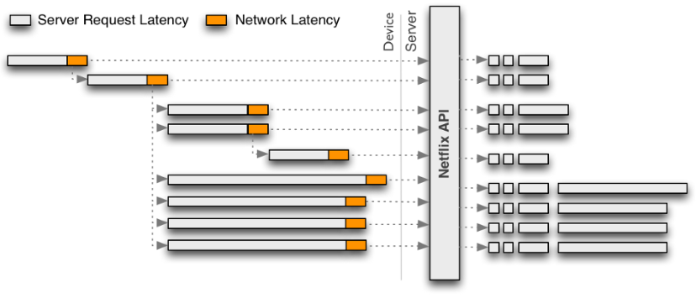
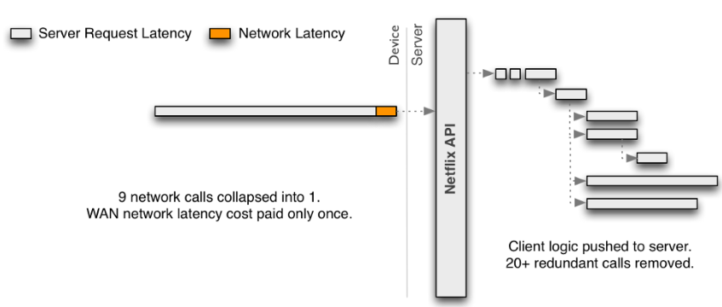
Ils utilisent ReactiveX

Slide 47
Merci de votre attention !

